Slide 1
Sisteme Tolerante la Defecte Introducere
Lect. Dr. Ing. Cristian Chilipirea – cristian.chilipirea@mta.ro

Slide 2
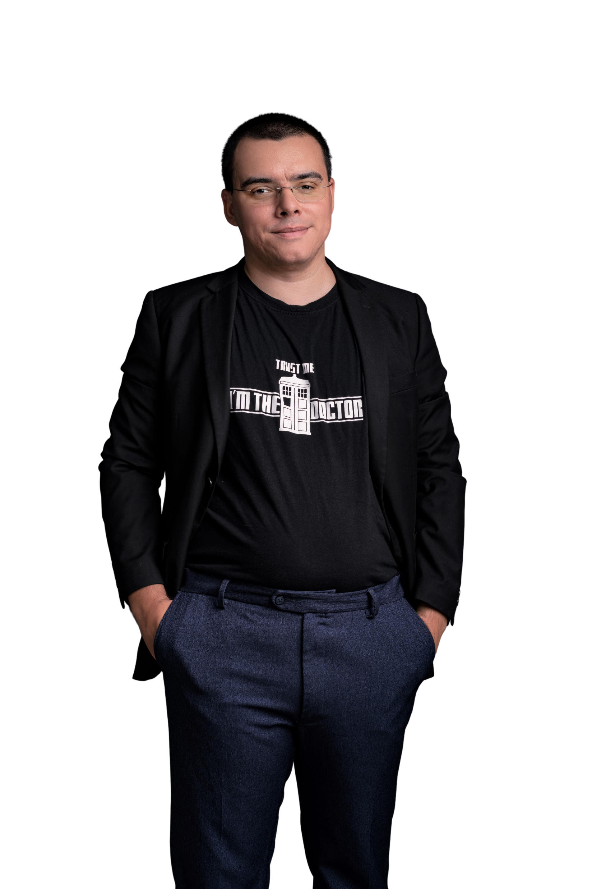



Who am I?
Bachelor
Master
PhD

Slide 3
Așteptări?
Ce vă așteptați să facem la Sisteme Tolerante la Defecte?
Cu ce tehnologii vă așteptați să lucrăm?
Ce vă așteptați să învățați?
Ce sistem/mecanism de toleranță la defecte cunoașteți?

Slide 4
Regulament
Laboratoarele sunt obligatorii
Temele se rezolvă individual și vor fi verificate anti-plagiat

Slide 5
Colaborare
Laboratoare
OK discutat.
OK văzut cod unul altuia.
Teme
OK discutat
NU văzut cod
Examen
NU discutat
NU văzut cod
NU nimic
Niciodată NU este ok să transferați cod

Slide 6
Punctaj
5 puncte Teme
Minim 2.5 puncte pentru promovare
2.5 puncte Examen parțial
Minim 1.25 puncte pentru promovare
2.5 puncte Examen final
Minim 1.25 puncte pentru promovare

Slide 7
Obiective
Dezvoltarea abilităților pentru:
Proiectarea și implementarea aplicațiilor distribuite
Depanarea unor aplicații distribuite
Demonstrarea corectitudinii și scalabilității unui program distribuit
Proiectarea și implementarea sistemelor de servicii bazate pe containere și orchestrare
Proiectarea și implementarea aplicațiilor Cloud
Dezvoltarea, implementarea și utilizarea tehnicilor pentru obținerea consistenței și rezilienței unui sistem

Slide 8
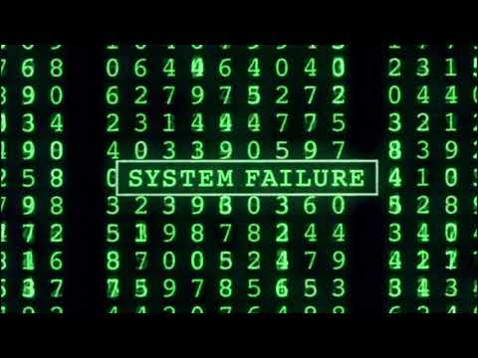
Cauze Defecte în calculatoare:
Probleme software
Presupuneri greșite
Erori de design, de logică sau de programare (ex: Bug-uri)
Folosire neașteptată sau necorespunzătoare
Depășirea resurselor disponibile
Hardware
Rezistență limitată în timp
Supraîncălzire
Supratensiune
Multe, multe, multe.... Multe altele.
Notes:
https://i.ytimg.com/vi/JBPYjsjZOKw/hqdefault.jpg

Slide 9
Mai mult decât toleranță la defecte
Trebuie să:
Acceptăm defectele
Așteptăm defectele
Fim îngrijorați când nu identificăm defecte
Fim îngrijorați dacă nu am avut un defecte de prea mult timp
“A pessimist is never disappointed”

Slide 10
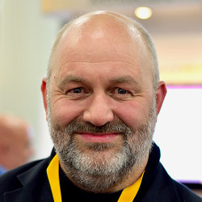
Mai mult decât toleranță la defecte
“Everything fails,
All the time”
Werner Vogels –Amazon CTO

Slide 11

Mai mult decât toleranță la defecte
“Wear your failure as a badge of honour”
Sundar Pichai – Alphabet CEO

Slide 12

Mai mult decât toleranță la defecte
“Microsoft is always two years away from failure”
Bill Gates – Founder of Microsoft

Slide 13

Un singur sistem mereu se va defecta
Soluția?
Notes:
https://static.thenounproject.com/png/2390785-200.png

Slide 14

Un singur sistem mereu se va defecta
Soluția?
2 sisteme
Notes:
https://i.pinimg.com/originals/fb/45/f9/fb45f945930d17ec92e3f2e04e42b90a.png

Slide 15
Un singur sistem mereu se va defecta
Soluția?
2 sisteme
Dar dacă unul se defectează? (am reveni la cazul precedent)
Notes:
https://i.pinimg.com/originals/fb/45/f9/fb45f945930d17ec92e3f2e04e42b90a.png
https://static.thenounproject.com/png/2390785-200.png

Slide 16
Un singur sistem mereu se va defecta
Soluția?
2 sisteme
Dar dacă unul se defectează? (am reveni la cazul precedent)
3 sisteme
Notes:
https://i.pinimg.com/originals/fb/45/f9/fb45f945930d17ec92e3f2e04e42b90a.png

Slide 17
Un singur sistem mereu se va defecta
Soluția?
2 sisteme
Dar dacă unul se defectează? (am reveni la cazul precedent)
3 sisteme
Deci 5 sisteme, să fim siguri.
Notes:
https://i.pinimg.com/originals/fb/45/f9/fb45f945930d17ec92e3f2e04e42b90a.png
https://static.thenounproject.com/png/2390785-200.png

Slide 18
Deci…

Slide 19
Deci… Programare Distribuită

Slide 20
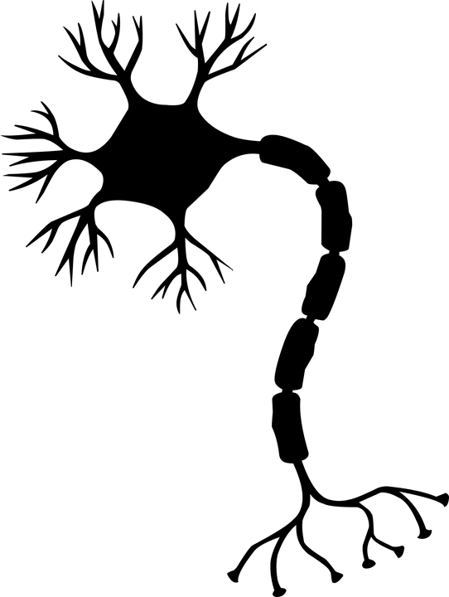
Programare distribuită
“Studierea unui neuron se numește neuroștiință. Studierea a doi neuroni se numește psihologie.”
În cazul nostru, programarea distribuită reprezintă programarea a cel puțin două sisteme de calcul pentru rezolvarea unei probleme.
Notes:
https://www.pngfind.com/download/hixxmoR_nerve-cell-neuron-brain-neurons-nervous-system-peripheral/

Slide 21
Calcul Paralel vs Distribuit vs Secvențial

Slide 22
Calcul Secvențial
Instrucțiunea 1
Sistem calcul secvențial
Instrucțiunea 2
Procesor
(CPU)
Instrucțiunea 3
Memorie
(RAM)
Instrucțiunea 4

Slide 23
Calcul Paralel
Instrucțiunea 1a
Instrucțiunea 1b
Sistem calcul paralel
Instrucțiunea 2a
Instrucțiunea 2b
Procesor
(CPU)
Procesor
(CPU)
Procesor
(CPU)
...
Instrucțiunea 3a
Instrucțiunea 3b
Memorie (RAM)
Instrucțiunea 4a
Instrucțiunea 4b

Slide 24
Calcul Distribuit
Sistem calcul distribuit
Procesor
(CPU)
Procesor
(CPU)
Instrucțiunea 1a
Instrucțiunea 1b
Instrucțiunea 2a
Instrucțiunea 2b
Memorie
(RAM)
Memorie
(RAM)
...
Instrucțiunea 3a
Instrucțiunea 3b
Instrucțiunea 4a
Instrucțiunea 4b
Procesor
(CPU)
Procesor
(CPU)
Memorie
(RAM)
Memorie
(RAM)

Slide 25
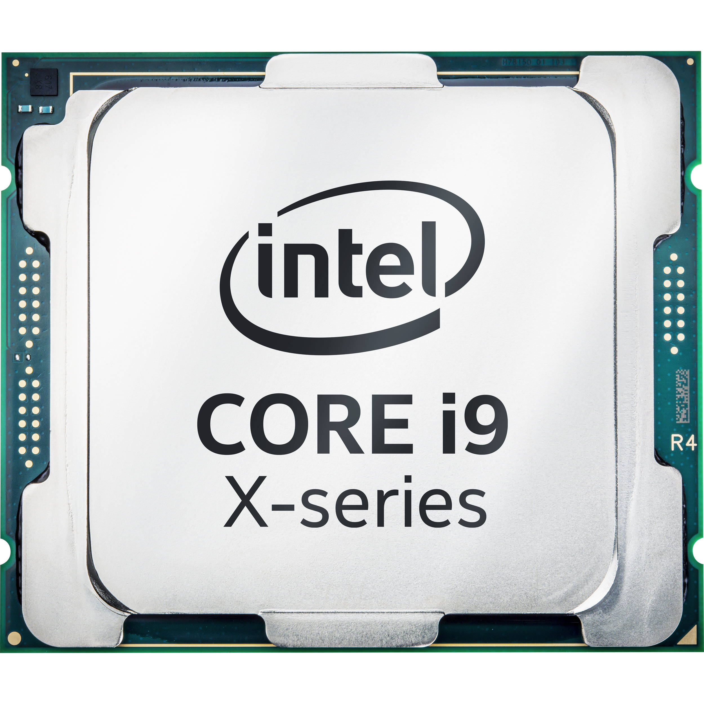
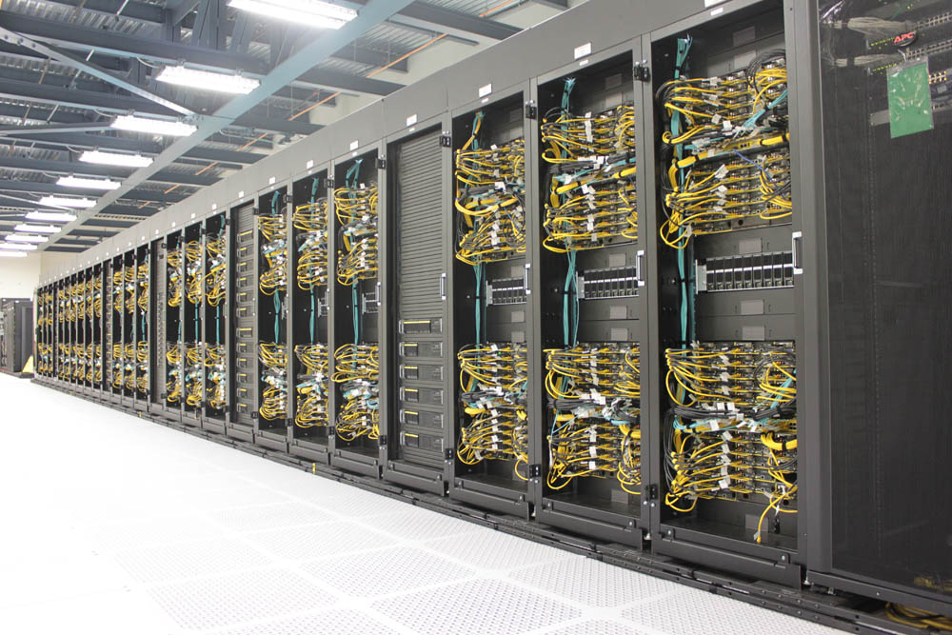
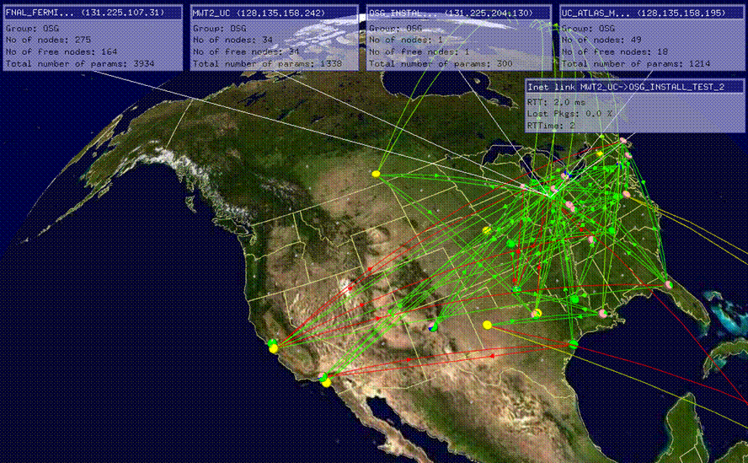
Resurse fizice
Procesor – multi-core – 48 core-uri
(64 la AMD)
Cluster
Grid/Cloud
Notes:
Intel core i9 X-Series
https://www.bhphotovideo.com/images/images2500x2500/intel_cd8067303734701_core_i9_7940x_tetradeca_core_14_core_1368050.jpg
Grid from https://computing.llnl.gov/tutorials/lc_resources/images/quartz01.1000pix.jpg
CTS-1 systems become available in late 2016 - early 2017. These systems are based on Intel Broadwell E5-2695 v4 processors, 36 cores per node, 128 GB node memory, with Intel Omni-Path 100 Gb/s interconnect. They include: SystemNetworkNodesCoresTflops Agate SCF 48 1,728 58.1 Borax OCF-CZ 48 1,728 58.1 Jade SCF 2,688 96,768 3,251.4 Mica SCF 384 13,824 530.8 Quartz OCF-CZ 2,688 96,768 3,251.4 RZGenie OCF-RZ 48 1,728 58.1 RZTopaz OCF-RZ 768 27,648 464.5 RZTrona OCF-RZ 20 720 24.2
Monalisa

Slide 26
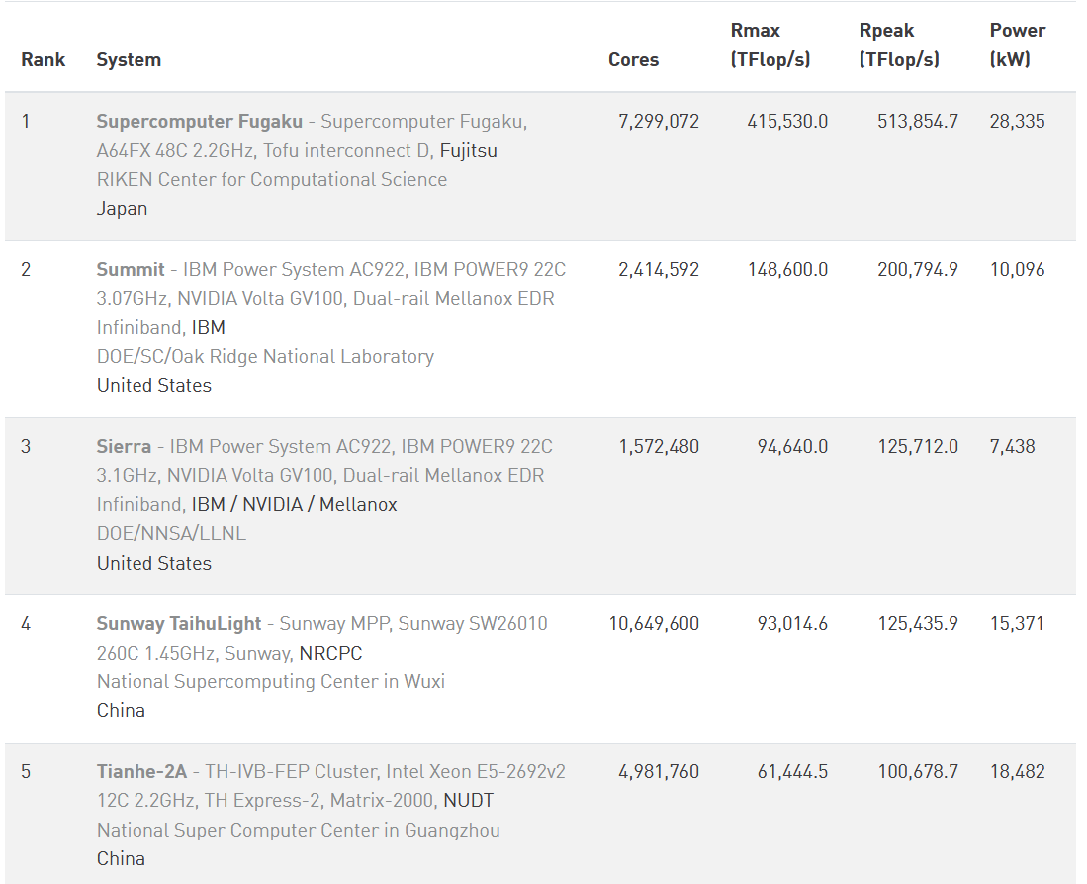
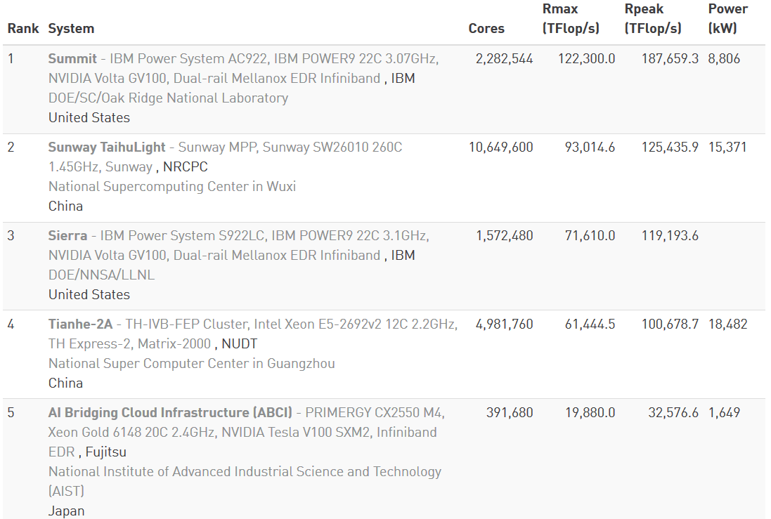
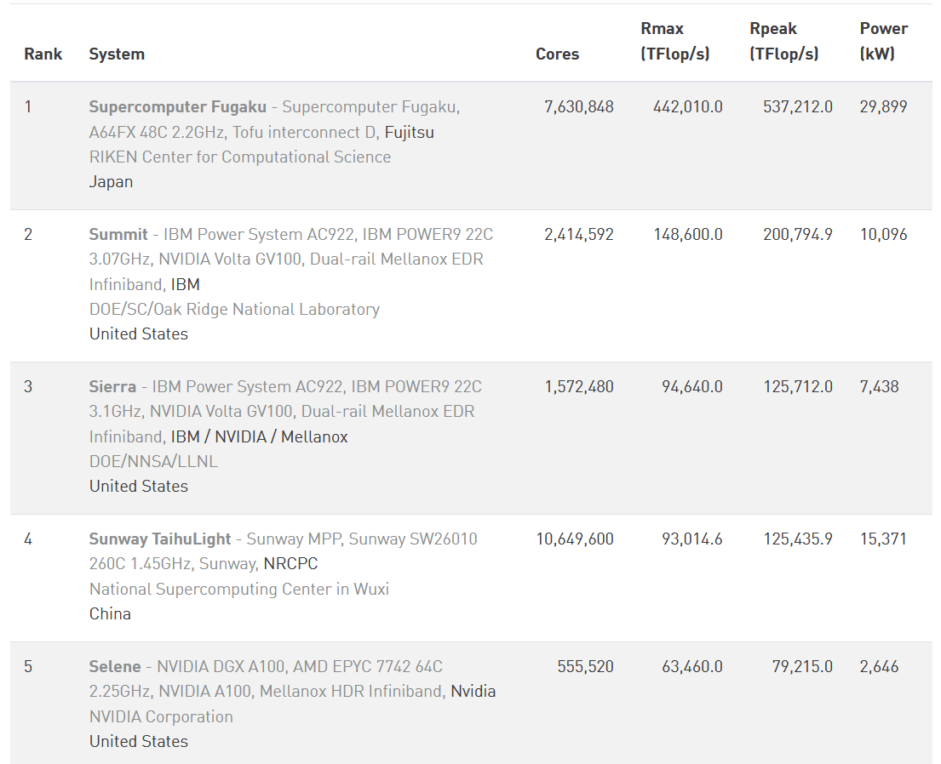
Supercomputers (top500.org)

Slide 27
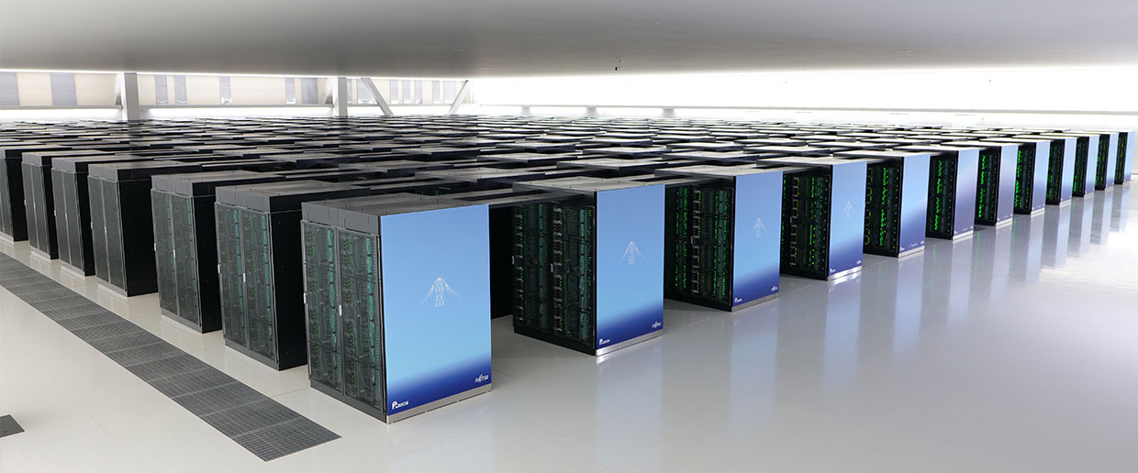
Fugaku
Notes:
https://spectrum.ieee.org/image/MzY1NDg0NQ.jpeg

Slide 28
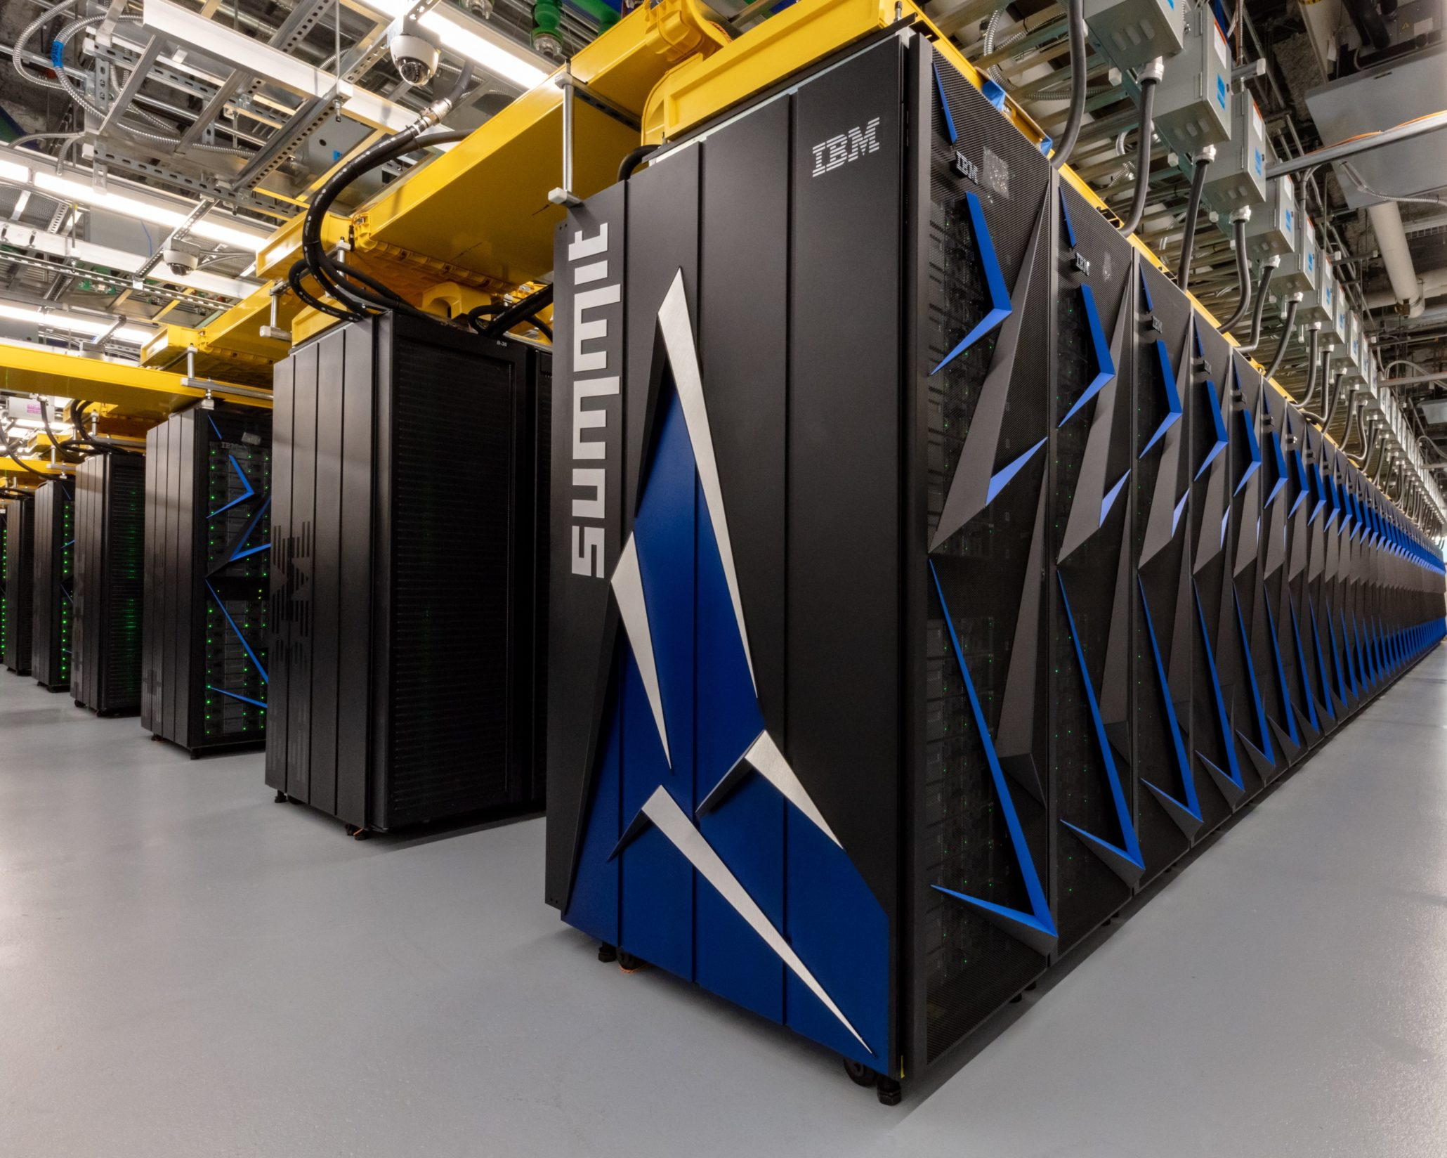
Summit

Slide 29
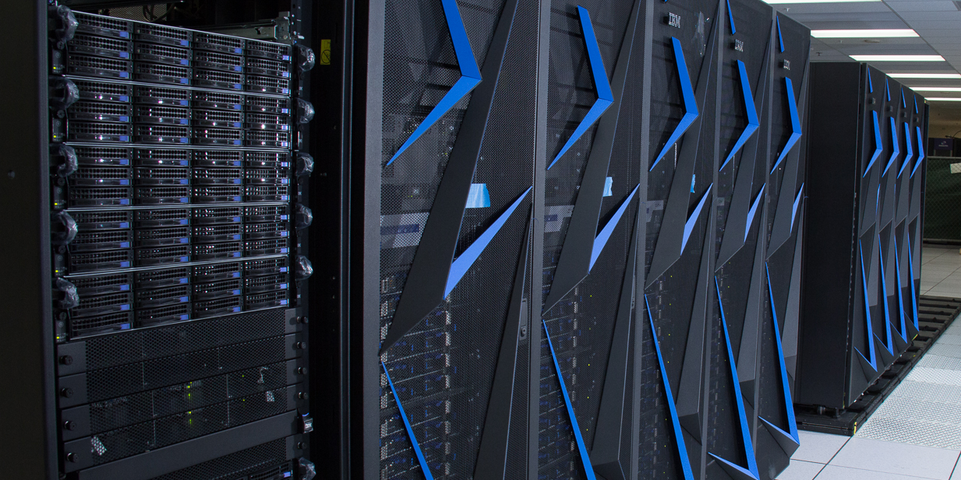
Sierra

Slide 30
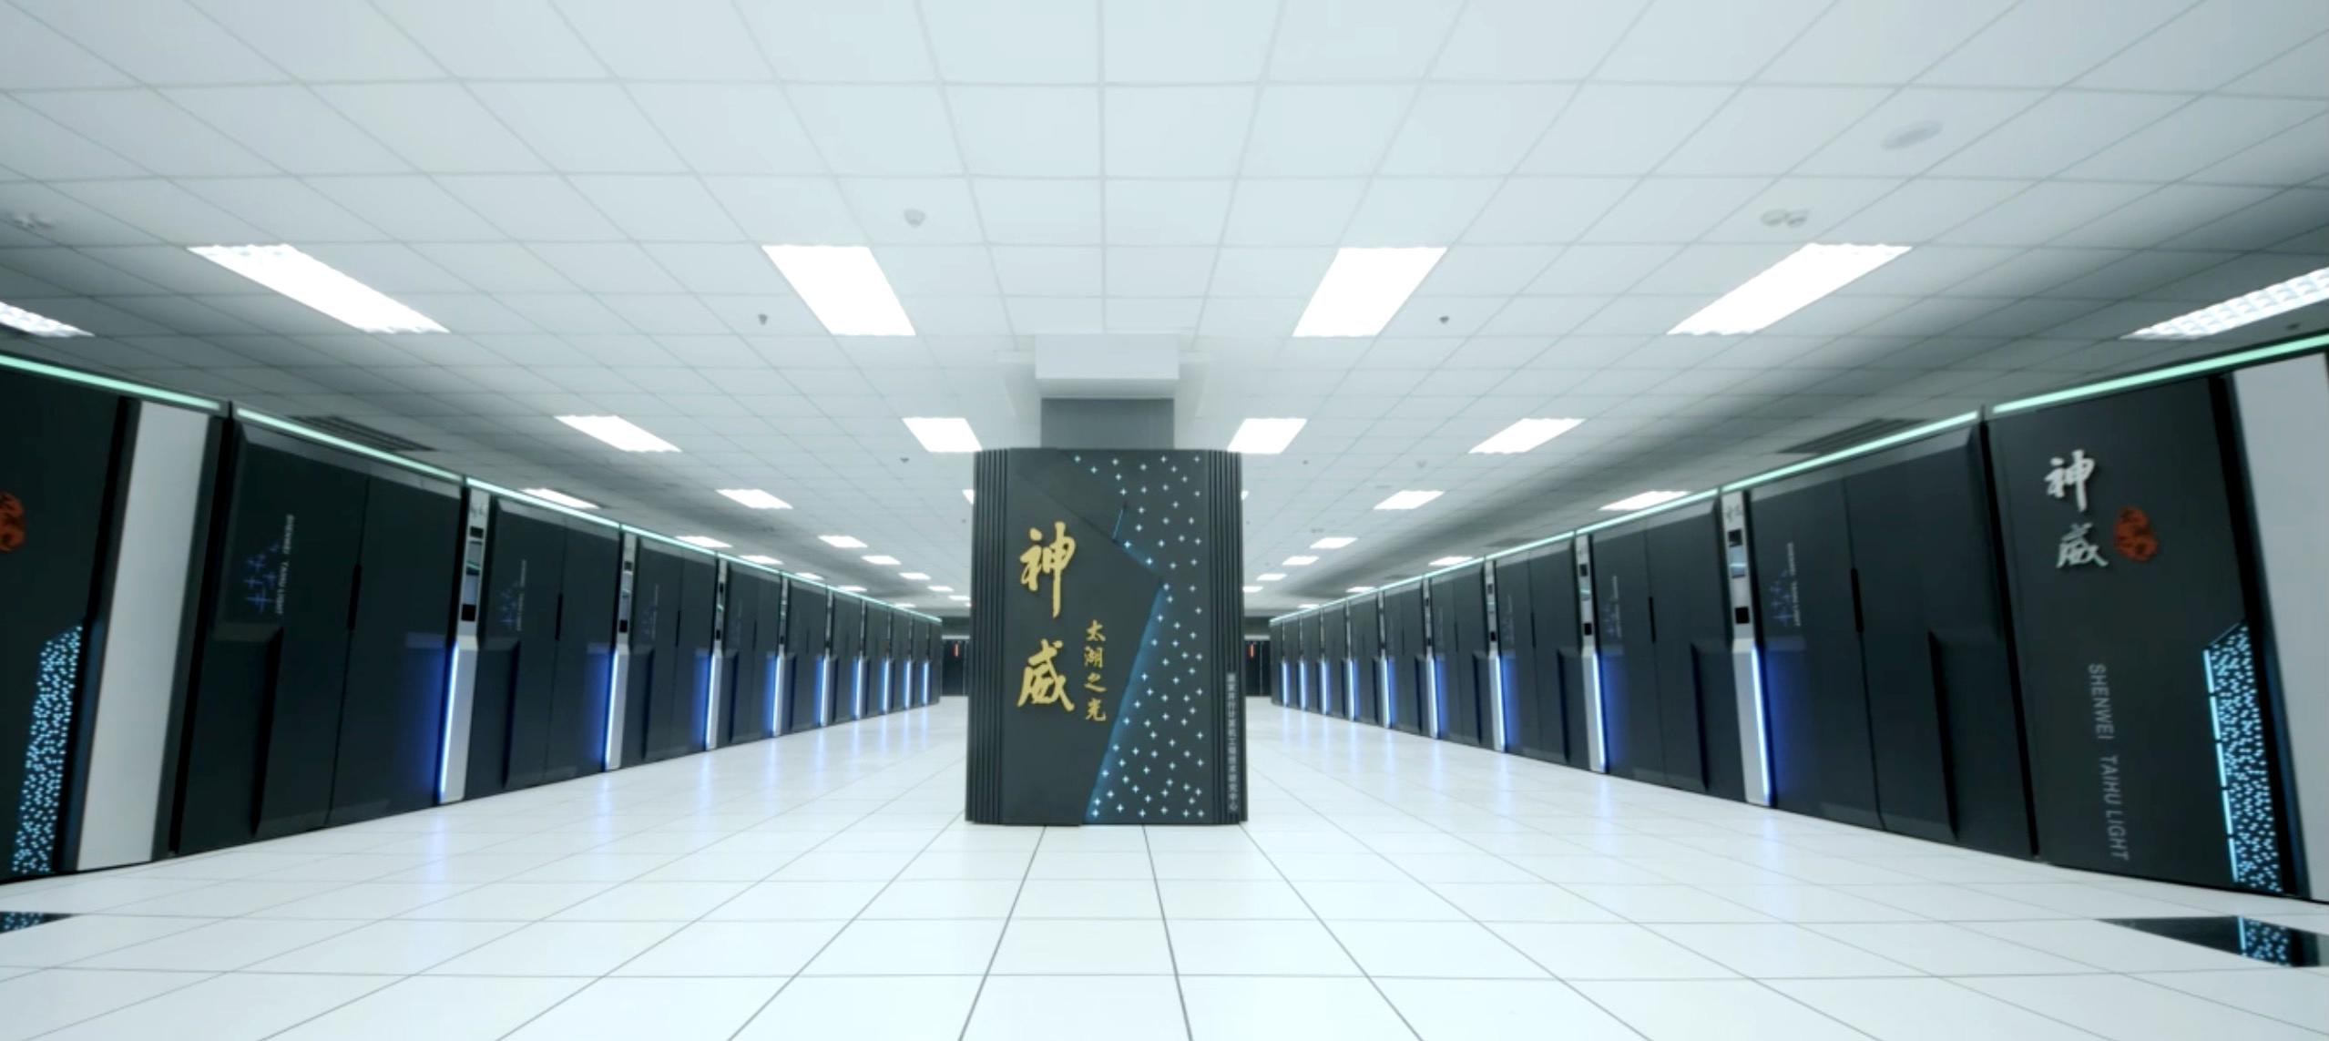
Sunway TaihuLight

Slide 31
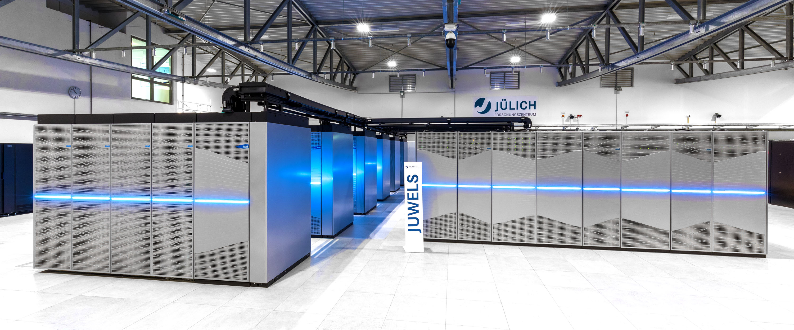
JUWELS
Notes:
https://www.fz-juelich.de/SharedDocs/Bilder/PORTAL/DE/pressebilder/PM2020/2020-11-16-juwels-450.jpg?__blob=poster

Slide 32
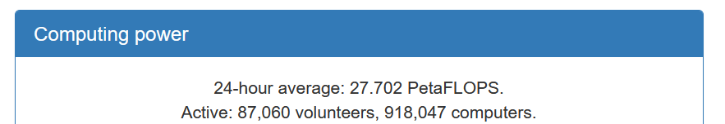

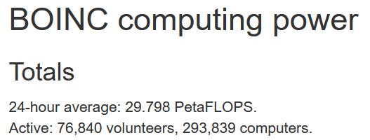
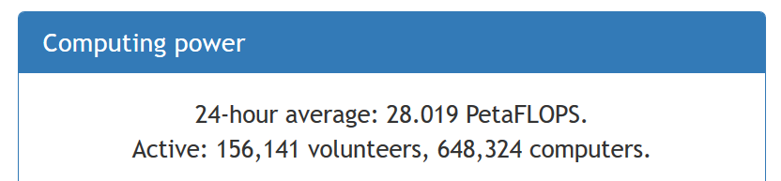


Slide 33





Tehnologiile pe care le vom folosi

Slide 34
MPI
Framework care facilitează
Pornirea programelor distribuite (procese pe același sistem sau pe sisteme diferite, dar strâns conectate – ideal aceeași rețea)
Conectarea proceselor unui program distribuit (accept, bind, connect)
Simplificarea identificării (identificatori în loc de IP, port)
Simplificarea comunicării (oferă funcții gen Send/Recv, Broadcast)
Asigură comunicarea corectă pe sisteme cu arhitecturi de calcul diferite (little/big endian problems)

